Slide 1
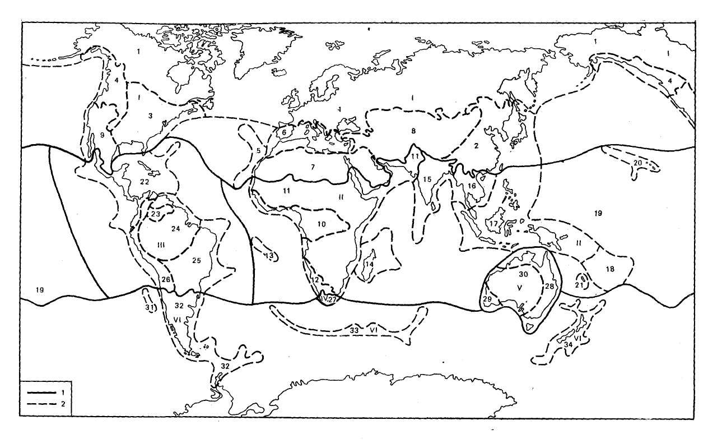

Slide 2
Флористичне районування суші
І. Голарктичне царство. Області: 1 – Циркумбореальна; 2 – Східно-Азіатська; 3 – Антлантично-Північно-Американська; 4 – Скелястих гір; 5 – Макаронезійська; 6 – Середземноморська; 7 – Сахаро-Аравійська; 8 – Ірано-Туранська; 9 – Мадреанська.
ІІ. Палеотропічне царство. Області: 10 – Гвіано-Конголезькою; 11 – Судано-Замбезійська; 12 – Кару-Наміб; 13 – Островів Святої Олени і Вознесіння; 14 – Мадагаскарська; 15 – Індійська; 16 – Індокитайська; 17 – Малезійська; 18 - Фіджійська; 19 – Полінезійська; 20 – Гавайська; 21 – Новокаледонська;
ІІІ. Неотропічне царство. Області: 22 – Карибська; 23 – Гвіанського нагір’я; 24 – Амазонська; 25 – Бразильська; 26 – Андійська;
IV – Капське царство: 27 – Капська область.
V – Австралійське царство. Області: 28 – Північно-Східно-австралійська; 29 – Південно-Західно-австралійська; 30 – Центрально-Австралійська.
VI – Голантарктичне царство. Області: 31 – Хуан-Фернандеська; 32 – Субантарктичних островів; 33 – Новозеландська. 1 – межі царств, 2 – межі областей

Slide 3
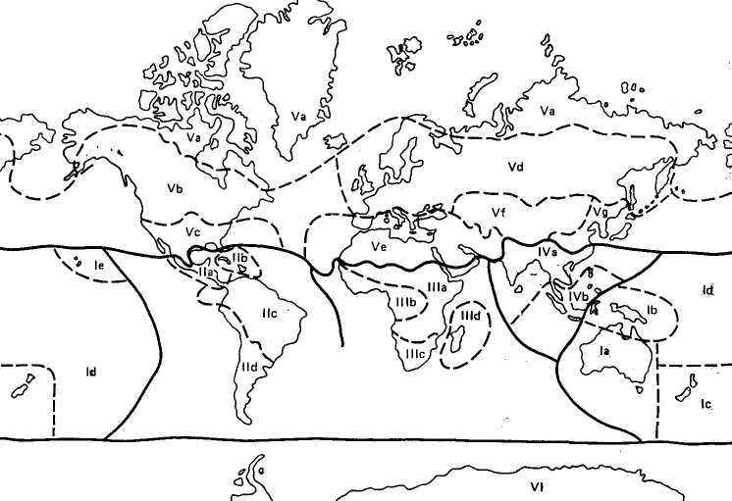

Slide 4
Фауністичний розподіл суші
І. Австралійська область. Підобласті: 1а — Австралійська; 1в - Папуаська; 1с — Новозеландська; Id - Полінезійськя; 1е — Гавайська.
ІІ. Неотропічна область. Підобласті: ІІа— Центральноамериканська; ІІв — Антільска (Вест-Індська); ІІс — Бразильська; ІІd — Чілійська.
ІІІ. Ефіопська область. Підобласті: ІІІа — Східноафриканська; ІІІв — Західноафриканська; ІІІс — Південноафриканська; ІІІd - Мадагаскарська.
IV. Східна (Індо-Малайська) область. Підобласті: IVa — Індійська, IVв — Малайська.
V. Голарктична область. Підобласті: Va — Арктична, Vв — Канадська, Vc — Сонорська, Vd - Європейсько-Сибірська, Ve — Середземноморська (африкансько-передньоазіатська); Vf — Центральноазіатська (нагірноазіатська), Vg — Маньчжурсько-Китайська.
VI. Антарктична область

Slide 5
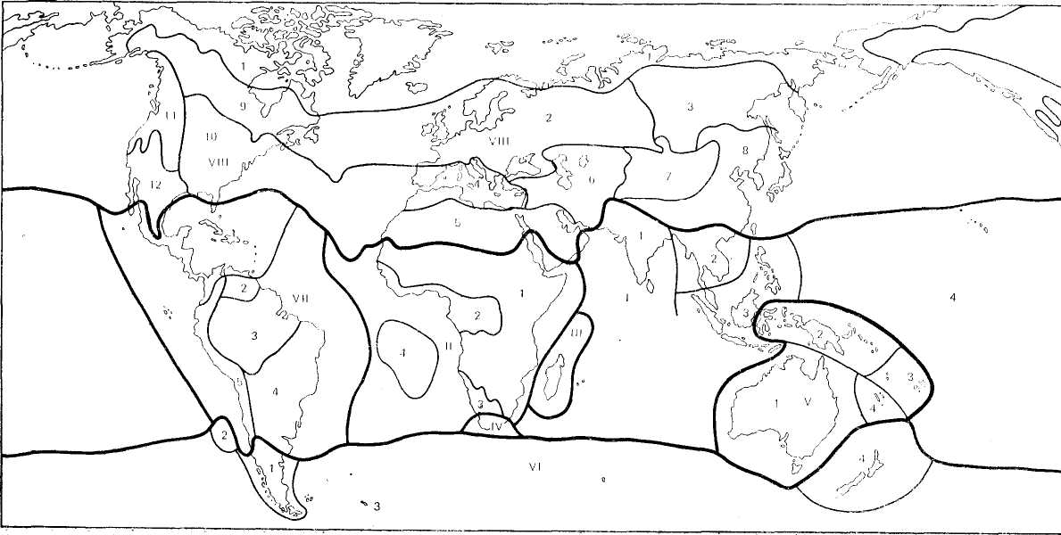

Slide 6
Біотичне районування суші
І. Орієнтальне царство. Області: 1 — Індійська; 2 — Індокитайська; 3 — Малайська; 4 — Тихоокеанська.
ІІ. Ефіопське царство. Області: 1 — Суданська; 2 — Конголезька; 3 — Калахарі-Намібська; 4 — Атлантична.
III: Мадагаскарське царство.
IV. Капське царство,
V. Австралійське царство. Області: 1 — Материкова; 2 — Новогвінейська; 3 — Фіджійська; 4 — Новокаледонська.
VI. Антарктичне царство. Області: 1 — Магелланова; 2 — Хуан-Фернандеська; 3 — Циркумполярна; 4 — Новозеландська.
VII. Неотропічне царство. Області: 1 — Карибська; 2 — Гвіанська; 3 — Амазонська; 4 — Південно-Бразильська; 5 — Андійська.
VIII. Голарктичне царство. Області: 1 — Арктична циркумполярна; 2 - Європейська; 3 - Ангарська; 4 — Середземноморська; 5 — Сахаро-Синдська; 6 — Ірано-Туранська; 7 — Центральноазіатська; 8 – Східно-Азіатська; 9 — Канадська; 10 — Міссісіпська; 11 - Кордільєрська; 12 — Сонорська

